Slide 1
Presentation
한동 매칭팀 3차 시연회

Slide 2
Index
변경사항 소개
시연
추후 계획

Slide 3
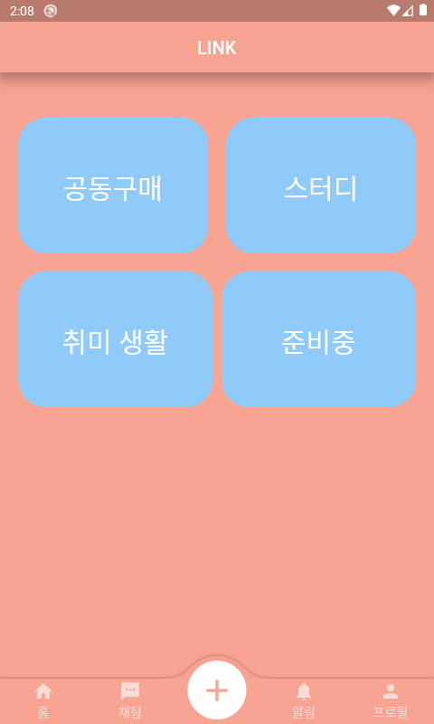
변경사항(김신)

Slide 4
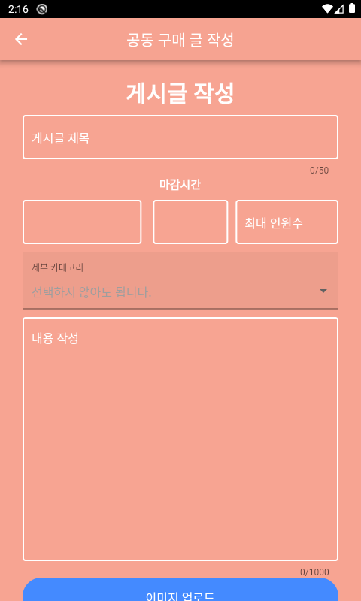
변경사항(김신)

Slide 5
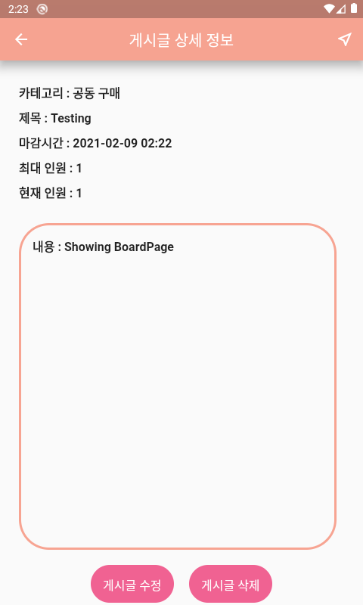

변경사항

Slide 6
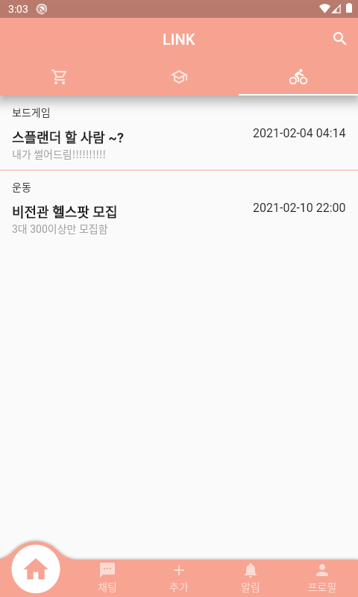
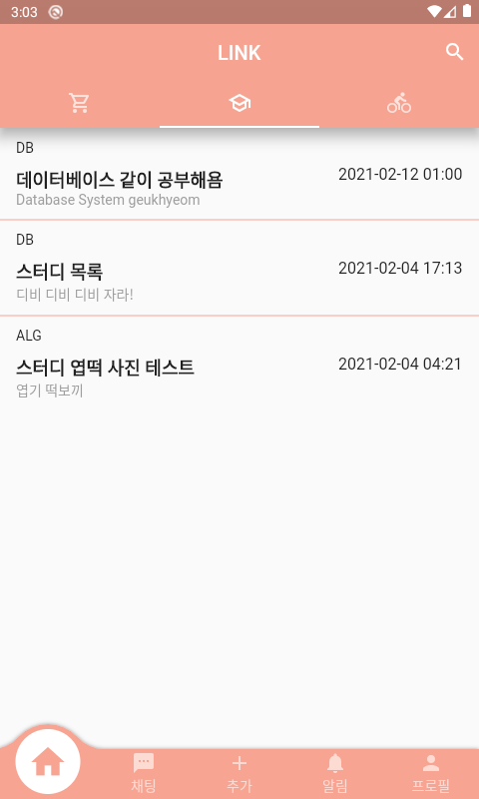
변경사항(이은지)

Slide 7
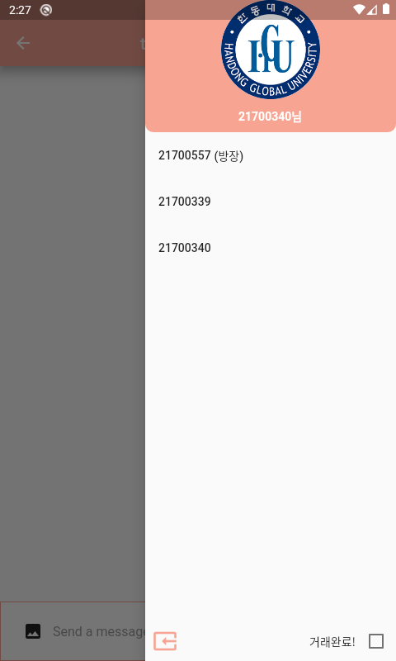
변경사항(백주원)
-채팅방 내의 체크박스를
방장을 제외한 모든 사람이 클릭해야 방장이 해당 게시물을 삭제할 수 있게 만듬.
- 방장이 나가면 다른 사람이 방장이 되도록 만듬
- 입장 시간 이후의 메시지들만 출력하게 업데이트
이거

Slide 8
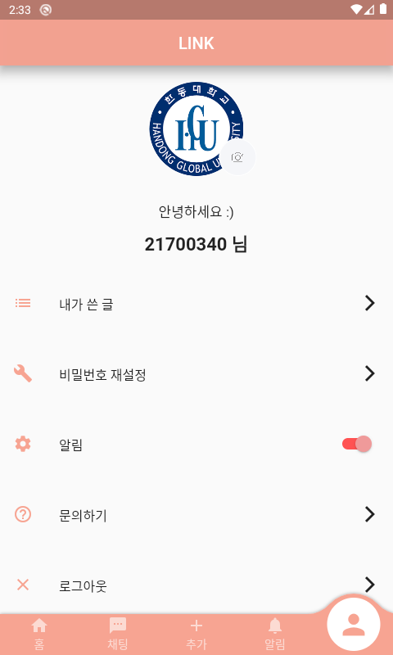
변경사항
- 내가 쓴 글의 리스트가 출력되는 페이지를 만듬 내가 쓴 글 버튼을 누르면 해당 페이지로 이동. (백주원)
- 구현되지 않았던 비밀번호 재설정 기능 구현 (김신)

Slide 9
변경사항
-채팅방의 최대 인원이
현재 인원과 같으면 입장 불가하게.(김신)

Slide 10
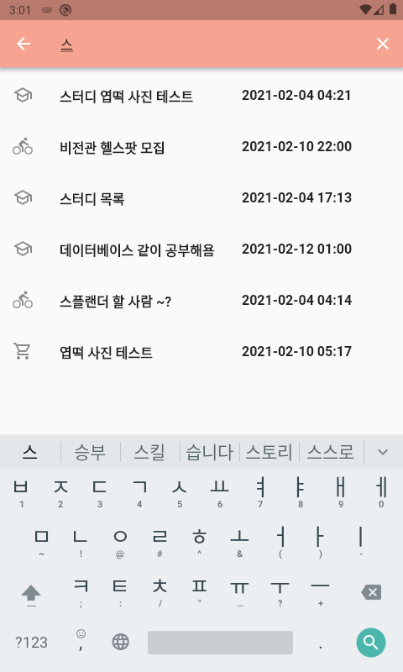
변경사항(백종현)
-

Slide 11
시연

Slide 12
추후 계획

Slide 13
Thank You

